Slide 1
Απαιτήσεις βιβλίων και στοιχείων
Εκπαίδευση
Περιγραφή
Παροχή καθοδήγησης σχετικά με τη διατήρηση πλήρους και ακριβούς δικαιολογητικής τεκμηρίωσης για δραστηριότητες, πληρωμές και λογαριασμούς υψηλού κινδύνου (π.χ. αναφορές εξόδων, χρήματα για μικροέξοδα, κ.λπ.). Οι εργαζόμενοι θα πρέπει να παρακολουθήσουν αυτήν την εκπαίδευση προκειμένου να κατανοήσουν καλύτερα τη σημασία της τεκμηρίωσης και τον τρόπο διατήρησης επαρκών βιβλίων και στοιχείων.
Πώς σας ωφελεί αυτό;
Η διατήρηση βιβλίων και στοιχείων με ακρίβεια θα βοηθήσει εσάς και τους υποδιανομείς/αντιπροσώπους σας να καταγράψετε τις επιχειρηματικές συναλλαγές με όσο το δυνατόν περισσότερη λεπτομέρεια και να βοηθήσει στην τήρηση ενός κατάλληλου συστήματος για εσωτερικούς λογιστικούς ελέγχους. Τα ακριβή βιβλία και στοιχεία θα βοηθήσουν την επιχείρησή σας στον προγραμματισμό, τον προϋπολογισμό, την αναφορά και την κατανομή πόρων.
Οδηγίες
Παρέχετε περιοδική εκπαίδευση στους υπαλλήλους που είναι υπεύθυνοι για την τήρηση βιβλίων και στοιχείων, συμπεριλαμβανομένων των νεοπροσληφθέντων υπαλλήλων με τέτοιες ευθύνες.
Βεβαιωθείτε ότι το εκπαιδευτικό υλικό είναι διαθέσιμο στους εργαζόμενους όπως απαιτείται.
Χρησιμοποιήστε έγγραφα συμμετοχής που θα υπογράφονται για να καταγράψετε τους συμμετέχοντες σε κάθε εκπαιδευτική συνεδρία.
Άλλη τεκμηρίωση προς εξέταση
Φύλλο εγγραφής συμμετοχής
Οδηγίες βιβλίων και στοιχείων

Slide 2
Απαιτήσεις βιβλίων και στοιχείων

Slide 3
Πλεονεκτήματα ακριβών βιβλίων και στοιχείων
Ικανότητα για εύκολη απάντηση σε φορολογικές και κανονιστικές ερωτήσεις.
Ερωτήσεις
Καλύτερη ικανότητα λήψης τεκμηριωμένων επιχειρηματικών αποφάσεων και εντοπισμού πιθανών ευκαιριών.
Αποφάσεις
Οι ακόλουθες διαφάνειες περιγράφουν λεπτομερώς τους τύπους τεκμηρίωσης που θα έπρεπε να διατηρηθούν για συγκεκριμένα είδη συναλλαγών. Στον βαθμό που δεν υπάρχει διαθέσιμη τεκμηρίωση, θα πρέπει να τεκμηριώσετε μια εξήγηση ως προς τον λόγο της μη διαθεσιμότητας.
Γρήγορα σε θέση να παράγει έγγραφα ως απάντηση σε έλεγχο (πολλές συμβάσεις περιλαμβάνουν μια εξασκήσιμη ρήτρα ελέγχου).
Έλεγχοι
Εύκολος διαχωρισμός βιβλίων και στοιχείων ανά κατασκευαστή, κάτι που συχνά ορίζεται στις συμβάσεις.
Εγγραφές

Slide 4
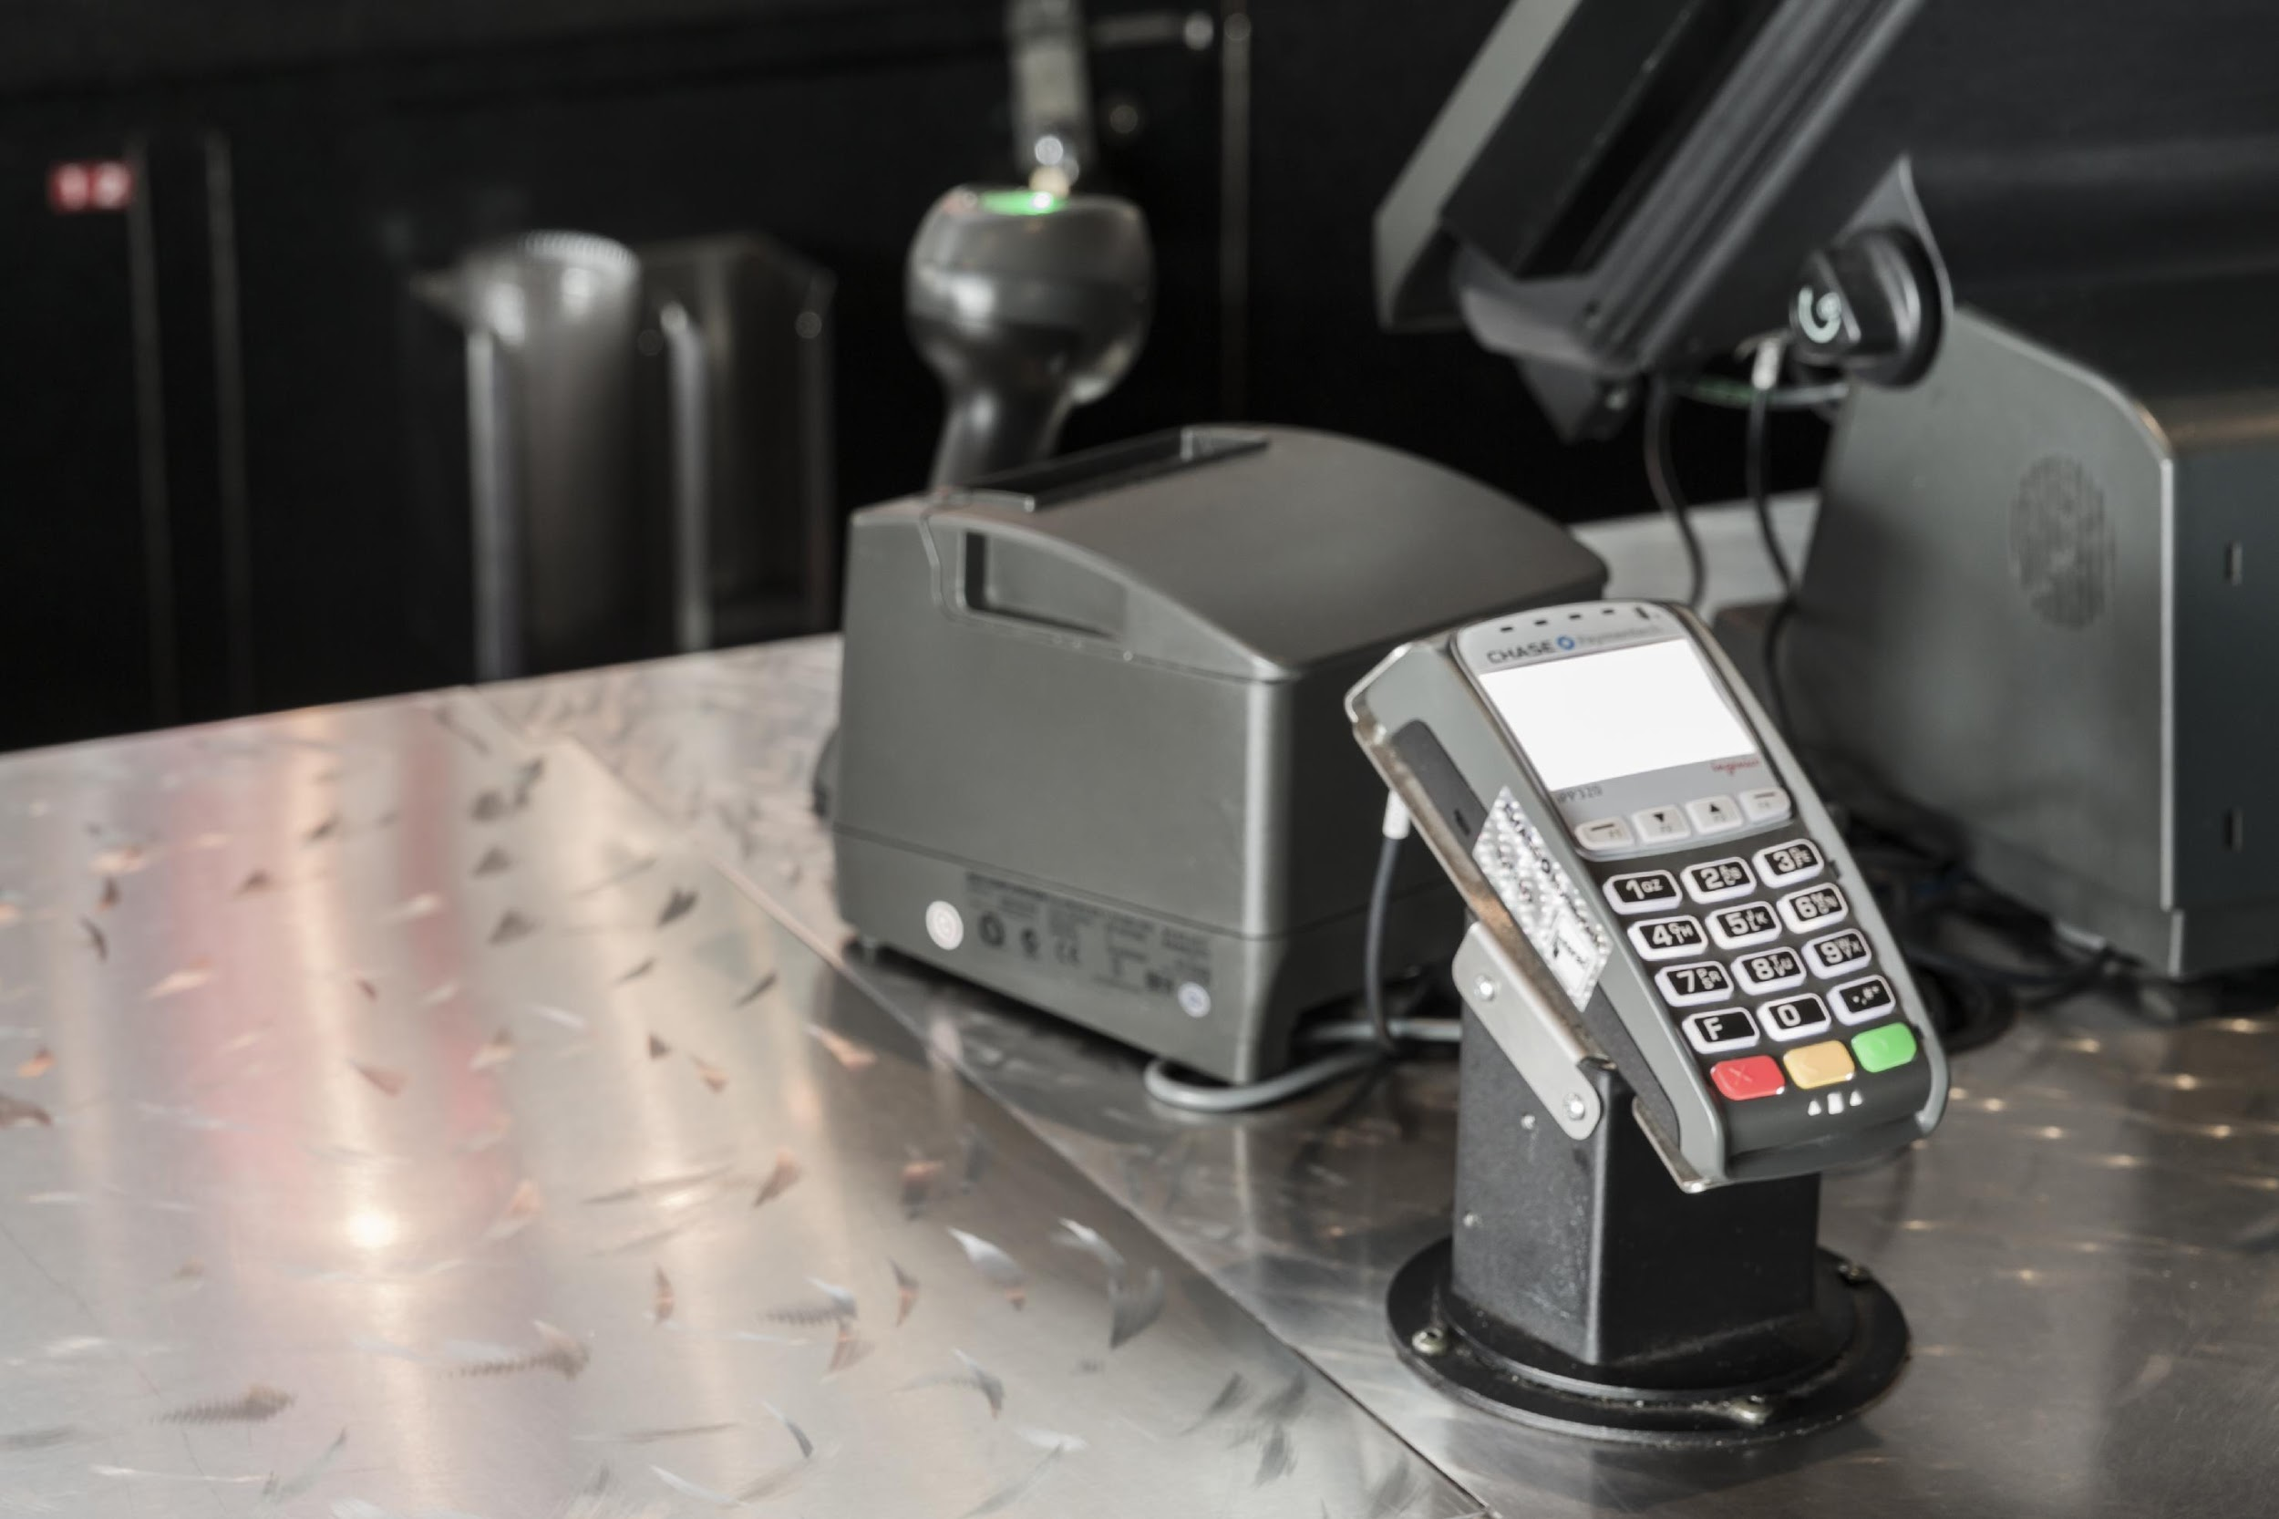
Αναφορές εξόδων εργαζομένων
Τουλάχιστον, θα πρέπει να διατηρείται η ακόλουθη τεκμηρίωση:
Τεκμηρίωση μεταφοράς με αναλυτικά έξοδα, κατηγορία ταξιδιού.
Τεκμηρίωση διαμονής και γευμάτων με λεπτομέρειες σχετικά με τα έξοδα, τους συμμετέχοντες και τον τίτλο.
Εγκρίσεις εξόδων.
Πρωτότυπες αναλυτικές αποδείξεις.
Επιχειρηματικός σκοπός.
Αναφορές εξόδων εργαζομένων
Εκταμιεύσεις
Χρήματα για μικροέξοδα
Επιδοτήσεις, δωρεές, τεκμήρια και χορηγίες
Άδειες, φορτίο, μεταφορές, έξοδα εκτελωνισμού
Παραγγελίες πωλήσεων

Slide 5
Εκταμιεύσεις
Τουλάχιστον, θα πρέπει να διατηρείται η ακόλουθη τεκμηρίωση:
Τιμολόγια που αναφέρουν αναλυτικά τα ποσά, τις ημερομηνίες παροχής υπηρεσιών και τους τύπους υπηρεσιών ή/και προϊόντων που ελήφθησαν.
Εσωτερικές εγκρίσεις, εντολές αγοράς και αποδείξεις πληρωμής.
Αποδείξεις απόδοσης (π.χ. ειδοποιήσεις παράδοσης, υλικά).
Συμβάσεις, γραπτές συμφωνίες και προσθήκες.
Αλληλογραφία.
Αναφορές εξόδων εργαζομένων
Εκταμιεύσεις
Χρήματα για μικροέξοδα
Επιδοτήσεις, δωρεές, τεκμήρια και χορηγίες
Άδειες, φορτίο, μεταφορές, έξοδα εκτελωνισμού
Παραγγελίες πωλήσεων

Slide 6
Χρήματα για μικροέξοδα
Τουλάχιστον, θα πρέπει να διατηρείται η ακόλουθη τεκμηρίωση:
Αποδείξεις.
Ζητήστε κουπόνια, συμπεριλαμβανομένης της προβλεπόμενης χρήσης και των ποσών.
Ημερομηνία υπογραφής και εκταμίευσης εγκρίσεων.
Συμφωνίες (π.χ. εκταμιεύσεις έναντι δαπανών) και αποδεικτικά στοιχεία ότι επιστράφηκαν αχρησιμοποίητα κεφάλαια.
Αναφορές εξόδων εργαζομένων
Εκταμιεύσεις
Χρήματα για μικροέξοδα
Επιδοτήσεις, δωρεές, τεκμήρια και χορηγίες
Άδειες, φορτίο, μεταφορές, έξοδα εκτελωνισμού
Παραγγελίες πωλήσεων

Slide 7
Χορηγίες, επιδοτήσεις και δωρεές
Τουλάχιστον, θα πρέπει να διατηρείται η ακόλουθη τεκμηρίωση:
Τεκμηρίωση προέγκρισης, συμπεριλαμβανομένων εντύπων αιτημάτων και επιχειρησιακής αιτιολόγησης.
Αποδεικτικά στοιχεία για τον τρόπο με τον οποίο χρησιμοποιήθηκαν τα κεφάλαια (π.χ. ατζέντες, λευκές βίβλοι, έρευνα, τιμολόγια),
Τεκμηρίωση μεταφοράς, διαμονής και γευμάτων.
Σε περίπτωση εκδήλωσης ή συνεδρίου, λίστες συμμετεχόντων, φωτογραφίες περιπτέρων κ.λπ.
Αναφορές εξόδων εργαζομένων
Εκταμιεύσεις
Χρήματα για μικροέξοδα
Επιδοτήσεις, δωρεές, τεκμήρια και χορηγίες
Άδειες, φορτίο, μεταφορές, έξοδα εκτελωνισμού
Παραγγελίες πωλήσεων

Slide 8
Άδειες, φορτίο, μεταφορές και
έξοδα εκτελωνισμού
Τουλάχιστον, θα πρέπει να διατηρείται η ακόλουθη τεκμηρίωση:
Συμφωνίες διαμεταφορέων/εκτελωνιστή/ πρακτόρων.
Τελωνεία/τιμολόγια και αποδείξεις φορτίου.
Τελωνειακά έντυπα και τιμοκαταλόγους.
Έντυπα εμβάσματος / τραπεζικού εμβάσματος από τρίτους.
Το κράτος εξέδωσε φορολογικές αποδείξεις.
Αναφορές εξόδων εργαζομένων
Εκταμιεύσεις
Χρήματα για μικροέξοδα
Επιδοτήσεις, δωρεές, τεκμήρια και χορηγίες
Άδειες, φορτίο, μεταφορές, έξοδα εκτελωνισμού
Παραγγελίες πωλήσεων

Slide 9
Παραγγελίες πωλήσεων
Τουλάχιστον, θα πρέπει να διατηρείται η ακόλουθη τεκμηρίωση:
Παραγγελίες αγοράς πελατών.
Τιμολόγια πωλήσεων.
Τεκμηρίωση αποστολής.
Τιμές που περιλαμβάνουν τυχόν παρεχόμενες εκπτώσεις.
Αποδεικτικό πληρωμής που ελήφθη από τον πελάτη.
Αναφορές εξόδων εργαζομένων
Εκταμιεύσεις
Χρήματα για μικροέξοδα
Επιδοτήσεις, δωρεές, τεκμήρια και χορηγίες
Άδειες, φορτίο, μεταφορές, έξοδα εκτελωνισμού
Παραγγελίες πωλήσεων

Slide 10
Βασικά σημεία
Επαρκή τεκμηρίωση που να αντικατοπτρίζει τη φύση των προϊόντων που πωλούνται ή/και των παρεχόμενων υπηρεσιών
Αναλυτική περιγραφή των παρεχόμενων υπηρεσιών
Η υποστήριξη συμφωνεί με τις τιμές στη σύμβαση
Οι υπηρεσίες ήταν για έγκυρο και νόμιμο επιχειρηματικό σκοπό
Κατάλληλη τεκμηριωμένη έγκριση

